Slide 1
PSO法を用いた最適化の検討
佐々木英亮

Slide 2

一般的な最適化手法
線形問題
Simplex法
非線形問題
最急降下法
$$x_{k+1}=x_{k}−α_{k}∇f\left(x_{k}\right)$$
ABCアルゴリズム

Slide 3
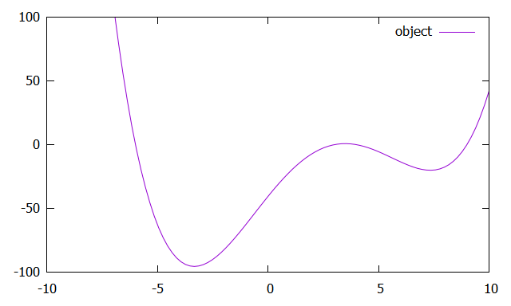
非線形問題
局所解にたどり着く可能性がある
例：最小化問題
真の最小値
局所解

Slide 4
改良案
探索する粒子を増やす
結果は粒子の配置、粒子数に依存する

Slide 5
PSO法
粒子群最適化法 Particle Swarm Optimization
餌を探す鳥の群れの動きから着想
Inertia 鳥は慣性で移動する
Cognition 各個体の過去の経験から行動 (personal best)
Sociality 各個体から得た情報を群れ全体で共有 (global best)

Slide 6
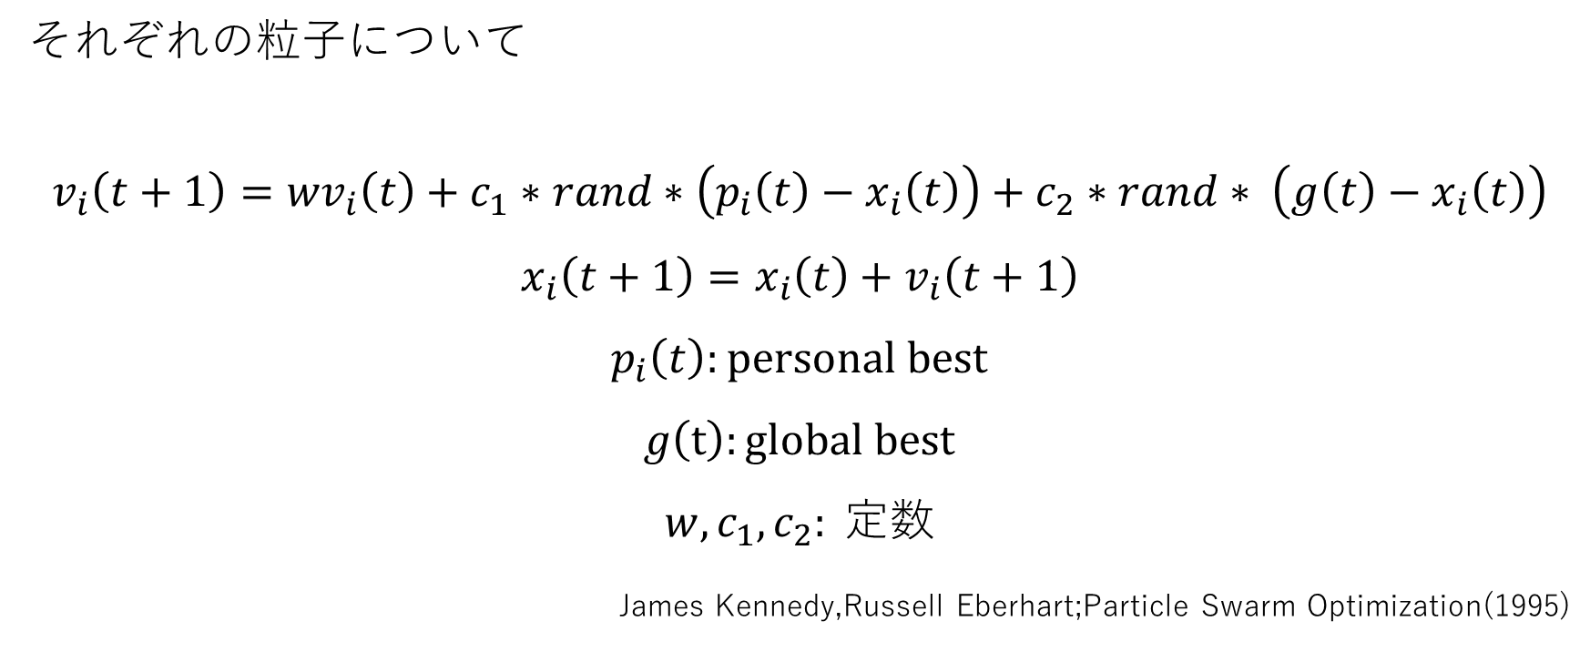
PSO法のアルゴリズム
それぞれの粒子について
$${v_{i}\left(t+1\right)=wv}_{i}\left(t\right)+c_{1}∗rand∗\left(p_{i}\left(t\right)−x_{i}\left(t\right)\right)+c_{2}∗rand∗ \left(g\left(t\right)−x_{i}\left(t\right)\right)$$
$$x_{i}\left(t+1\right)=x_{i}\left(t\right)+v_{i}\left(t+1\right)$$
$$p_{i}\left(t\right):personal best$$
$$g\left(t\right):global best$$
$$w,c_{1},c_{2}: 定数$$
James Kennedy,Russell Eberhart;Particle Swarm Optimization(1995)
Inertia
Cognition
Sociality

Slide 7

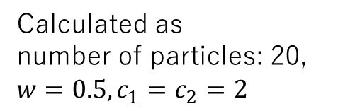
Benchmark
$$min. f\left(x,y\right)=−\frac{sin⁡\sqrt{x^{2}+y^{2}}}{\sqrt{x^{2}+y^{2}}}$$
Calculated as
number of particles: 20,
$$w=0.5, c_{1}=c_{2}=2$$

Slide 8
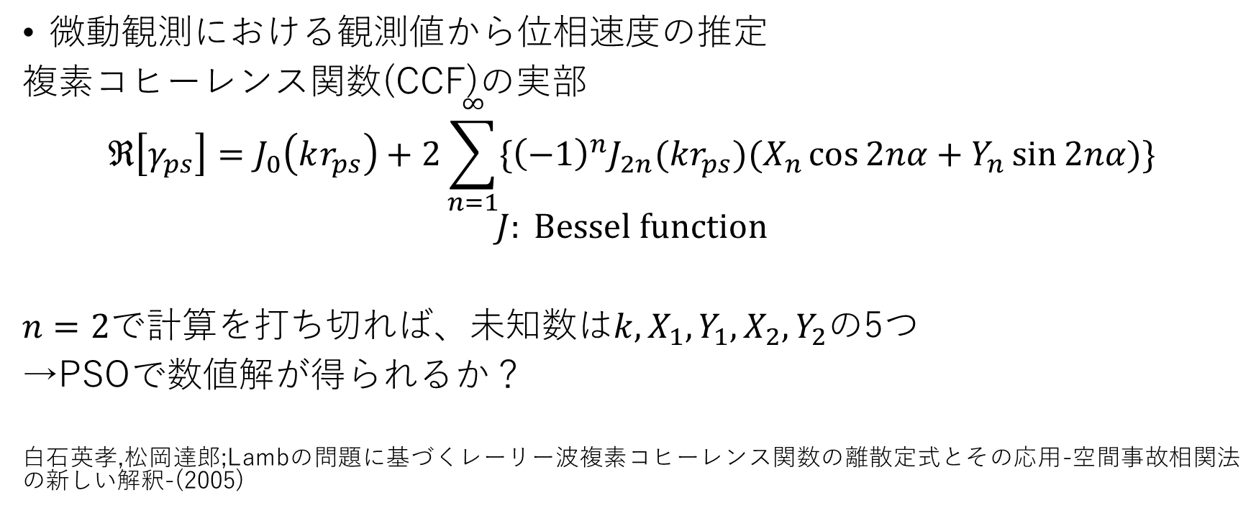
実際の問題への適用
微動観測における観測値から位相速度の推定
複素コヒーレンス関数(CCF)の実部
$$ℜ\left[γ_{ps}\right]=J_{0}\left(kr_{ps}\right)+2\sum_{n=1}^{∞}{\{{\left(−1\right)}^{n}J_{2n}(kr_{ps})(X_{n}\cos{2nα}+Y_{n}\sin{2nα})\}}$$
$$J: Bessel function$$
$n=2$で計算を打ち切れば、未知数は$k,X_{1},Y_{1},X_{2},Y_{2}$の5つ
→PSOで数値解が得られるか？
白石英孝,松岡達郎;Lambの問題に基づくレーリー波複素コヒーレンス関数の離散定式とその応用-空間事故相関法の新しい解釈-(2005)

